Slide 1
Sentiment Analysis of Covid 19 Tweets using SVM
12S17015 – Dodi Sanjaya Butarbutar
12S17020 – Jovan Pioma Pakpahan
12S17048 – Rizky Marganda Sitohang
12S17057 – Chatrin

Slide 2
Latar Belakang
Dimasa Pandemic ini, corona virus merupakan salah satu topik yang paling banyak dibahas di Twitter. Banyak orang membagi tanggapan dan menyampaikan pendapat terkait wabah yang bukan hanya terjadi di Indonesia atau beberapa negara tetapi membawa banyak dampak di semua negara di dunia ini. Tanggapan publik tersebut variatif, ada respon positif dan negatif. Secara umum terdapat dua tipe informasi tekstual di twitter yaitu fakta dan opini. Fakta adalah pernyataan objektif mengenai entitas dan kejadian di dunia sedangkan opini adalah pernyataan subjektif yang merefleksikan sentiment atau presepsi orang mengenai entitas ataupun kejadian di dunia. Sentiment Analysis (SA) adalah analisis tentang perbandingan pendapat, sikap, dan emosi seseorang terhadap suatu entitas. Entitas dapat mewakili individu, peristiwa, atau topik. Sentiment analysis sering juga disebut dengan opinion mining kedua hal tersebut memiliki ekspresi yang dapat ditukarkan, yang dimana baik SA maupun OM mengekspresikan makna timbal balik. Namun, beberapa peneliti mengatakan bahwa SA dan OM memiliki pengertian yang sedikit berbeda. Opinion Mining (OM) mengekstrak dan menganalisis pendapat orang-orang tentang entitas sementara sentiment analysis mengidentifikasi sentimen yang diekspresikan dalam teks nya kemudian dianalisis. Oleh karena itu target SA adalah menemukan opini lalu mengidentifikasi sentiment yang diungkapkan dan kemudian mengklasifikasikan polaritasnya. Sentiment analysis memiliki 3 tingkat dalam melakukan klasifikasi yaitu, document level, sentence level, dan, aspect level. Document level bertujuan untuk mengklasifikasikan opini pada sebuah dokumen sebagai pernyataan sentiment positif atau negatif. Hal ini mengasumsikan bahwa seluruh dokumen adalah sebagai unit untuk informasi dasar yang membicarakan satu topik. Sentence level bertujuan untuk mengklasifikasikan sentimen yang diekspresikan dalam suatu kalimat. Langkah pertama adalah mengidentifikasi apakah kalimat tersebut subjektif atau objektif. Jika kalimat tersebut subjektif maka sentence level pada SA akan menentukan apakah kalimat tersebut menyatakan pendapat positif atau negatif

Slide 3
Tujuan
Memberikan insight mengenai covid 19 berdasarkan postingan yang ada pada media sosial twitter
Membuat model yang dapat melakukan analisis sentimen terhadap pandangan pengguna sosial media twitter terkait covid 19

Slide 4
Manfaat
Memberikan kesimpulan terkait respon pengguna media sosial twitter terhadap covid 19
Memberikan model analisis sentimen untuk menghasilkan insight dengan memanfaatkan pemrosesan bahasa alami

Slide 5
Ruang Lingkup
Membangun sistem yang digunakan untuk menganalisis sentimen dari sebuah ungkapan komentar pada twitter terkait covid 19.
Menggunakan dataset yang berisi kumpulan komentar yang ada pada twitter.

Slide 6
Analisis
Analisis Data
Data yang peneliti gunakan untuk proyek ini adalah dataset corona virus tweets yang diperoleh dari kaggle.com (https://www.kaggle.com/letmewin97/coronavirus-tweets) dan data test (https://www.kaggle.com/sohelranaccselab/covid19coronavirus-tweets-text-classification).
Data yang akan digunakan terdiri dari 2 dataset yaitu train dataset (10.25 MB) dan test dataset (0.9 MB) yang dimana data ini disimpan dalam format .csv. Data yang digunakan terdiri dari 6 attribute yaitu UserName, ScreenName, Location, TweetAt, OriginalTweet, Sentiment. Dataset yang digunakan terdiri dari 3799 baris data pada test dataset dan 41.158 baris data pada train dataset.

Slide 7
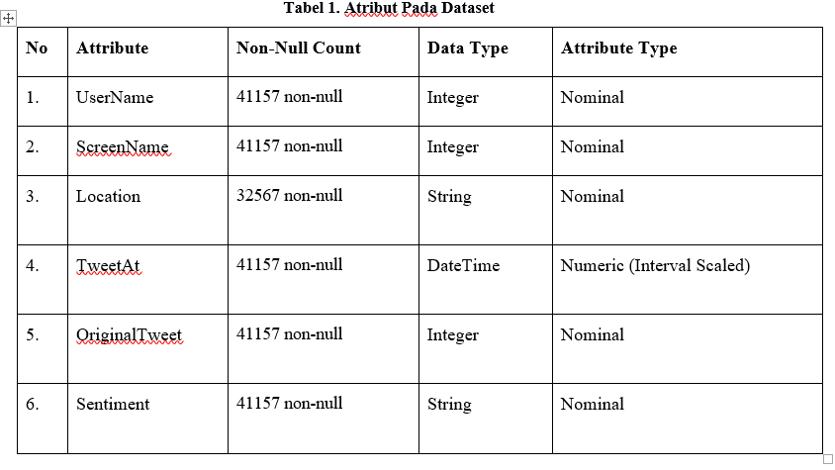
Analisis

Slide 8
Analisis
Analisis Metode
Dalam pengerjaan proyek pemrosesan bahasa alami Sentiment Analysis of Covid 19 Tweets, peniliti menggunakan Analisis Klasifikasi Menggunakan Metode SVM. Support Vector Machine (SVM) dikembangkan oleh Boser, Guyon, dan Vapnik, pertama kali diperkenalkan pada tahun 1992 di Annual Workshop on Computational Learning Theory. Konsep dasar metode SVM sebenarnya merupakan gabungan atau kombinasi dari teori-teori komputasi yang telah ada pada tahun sebelumnya, seperti marginhyperplane (Dyda dan Hart, 1973; Cover, 1965; Vapnik, 1964), kernel diperkenalkan oleh Aronszajn tahun 1950, Lagrange Multiplier yang ditemukan oleh Joseph Louis Lagrange pada tahun 1766, dan demikian juga dengan konsep-konsep pendukung lain. Menurut Fachrurrazi (2011) SVM merupakan suatu teknik untuk melakukan prediksi, baik prediksi dalam kasus regresi maupun klasifikasi. Teknik SVM digunakan untuk mendapatkan fungsi pemisah (hyperplane) yang optimal untuk memisahkan observasi yang memiliki nilai variabel target yang berbeda (William, 2011).

Slide 9
Analisis
Hyperplane ini dapat berupa line pada dua dimension dan dapat berupa flat plane pada multiple dimension. Pada proyek ini dengan judul “Sentiment Analysis of Covid 19 Tweets using SVM (Support Vector Machine)” yang bertujuan untuk mengklasifikasikan tweet para pengguna twiter dalam kasus covid-19 dimana tweet ini akan diklasifikasikan menjadi tweet yang “Negative, Positif, Neutral, Extremely Positive, dan Extremely Negative .Pengklasifikasian Support Vector Machine menggunakan sebuah fungsi atau hyperplane untuk memisahkan dua buah kelas pola. Support Vector Machine akan berusaha mencari hyperplane yang optimal dimana dua kelas pola dapat dipisahkan dengan maksimal. Support Vector Machine dapat dikatakan sebagai teknik klasifikasi yang semieager leaner karena memerlukan proses pelatihan. Untuk parameter yang sama digunakan untuk klasifikasi, Support Vector Machine akan memberikan solusi model klasifikasi yang solusinya adalah global optimum yang berarti Support Vector Machine selalu memberikan model yang sama dan solusi dengan margin maksimal.

Slide 10
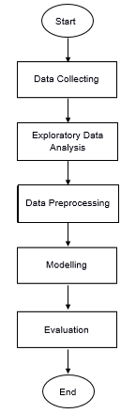
Desain

Slide 11
Data Collecting
Tahapan pertama yang dilakukan untuk melakukan pemrosesan bahasa alami pada proyek ini adalah pengumpulan data. Peneliti memilih data terbaik yang akan digunakan sebagai dataset, untuk memenuhi tujuan dari proyek. Peneliti mengumpulkan dua data yang akan digunakan sebagai dataset. Data yang peneliti gunakan untuk proyek ini adalah dataset corona virus tweets yang diperoleh dari kaggle.com. Dataset corona virus tweets berisi tentang data ungkapan pada twitter terkait covid 19. Tweets telah ditarik dari Twitter dan manual tagging telah dilakukan kemudian. Names dan usernames telah diberi kode untuk menghindari masalah privasi.

Slide 12
Exploratory Data Analysis
Exploratory Data Analysis (EDA) adalah pendekatan dalam menganalisis data set untuk meringkas karakteristik utamanya, seringkali dengan metode visual. Pendekatan ini digunakan untuk memahami data, mendapatkan konteks data, memahami variabel dan hubungan di antara variabel, dan merumuskan hipotesis yang dapat berguna ketika membangun model prediksi.
Dalam proyek ini, peneliti akan melakukan EDA dengan pustaka pandas dan seaborn.

Slide 13
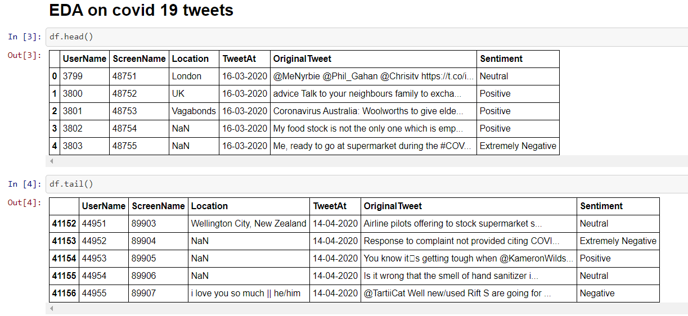
Exploratory Data Analysis

Slide 14
Data Preprocessing
Data Cleaning
Text Preprocessing
Case Folding
Tokenization
Stemming
Stopword Removal
Lemmatization

Slide 15
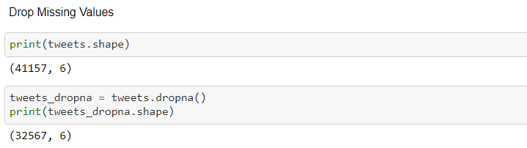

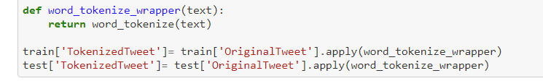
Data Preprocessing
Data Cleaning
Case Folding
Tokenizing

Slide 16
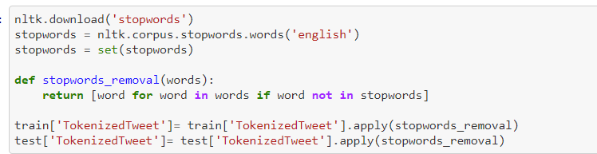
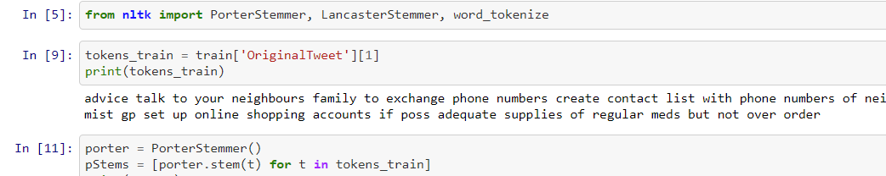
Text Preprocessing
Stopword Removal
Stemming
Lemmatization

Slide 17
Modelling
Tahapan selanjutnya dari pemrosesan bahasa alami adalah melakukan pemodelan. Pada fase ini dilakukan penerapan teknik pemodelan yang sesuai, berdasarkan tujuan kami memilih melakukan pemodelan klasifikasi sentiment menggunakan metode Support Vector Machine (SVM). Support Vector Machines (SVM) adalah seperangkat metode supervised learning yang digunakan untuk klasifikasi, regresi dan deteksi outlier.

Slide 18
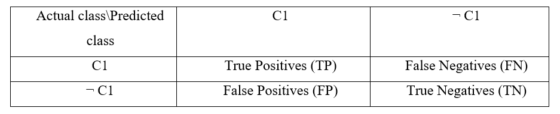
Evaluation
Setelah melakukan pemodelan, dilakukan evaluasi pengukuran kinerja klasifikasi yang dilakukan dengan Confusion Matrix

Slide 19
Hasil
Pada subbab ini dijelaskan hasil evaluasi kuantitatif atas implementasi pemrosesan bahasa alami yang dilakukan. Setelah melakukan pemodelan, dilakukan evaluasi pengukuran kinerja klasifikasi yang dilakukan dengan Confusion Matrix. Evaluasi menggunakan confusion matrix menghasilkan nilai akurasi, presisi, recall, F1-score, dan support. Berdasarkan hasil evaluasi, ditunjukkan bahwa average precision-recal score: 0.88 dimana

Slide 20
Kesimpulan dan Saran
Kesimpulan
Jutaan pengguna Twitter memposting pendapat mereka di tweet mereka. Informasi ini dapat bermanfaat dan berguna untuk banyak penanggulanagn kehidupan masyarakat, tetapi itu membutuhkan banyak waktu. Oleh karena itu, diperlukan analisis sentiment yang memprediksi sentimen tweet terhadap suatu topik. Penggunaan sentiment analysis pada corona virus tweets dengan menerapkan metode Support Vector Machine (SVM) dapat menganalisis tweets yang ditampilkan pada dataset dengan label Negative, Positif, Neutral, Extremely Positive, dan Extremely Negative. Analisis sentimen pada tweets pada dataset (train set dan test set) diimplementasikan menggunakan pemodelan Support Vector Machine (SVM). Setelah dievaluasi analisis sentimen dengan pemodelan tersebut menghasil hasil akurasi 0,88.

Slide 21
Kesimpulan dan Saran
Saran
Berikut beberapa saran sekiranya dapat membantu penelitian berikutnya dalam meningkatkan efektivitas dari analisis sentimen corona virus tweets pada twitter sebagai berikut:
1. Melakukan skala yang lebih besar eksperimen dengan memiliki kumpulan data yang lebih besar untuk meningkatkan sentiment akurasi analisis.
2. Membandingkan hasilnya menggunakan metode dan fitur klasifikasi lain untuk meningkatkan ketepatan.
3. Selanjutnya metode ini masih bisa ditingkatkan nilai akurasinya dan digunakan untuk landasan penelitian lain yang memanfaatkan opini publik atau Sentiment Analysis pada bidang lain.

